Slide 1


Slide 2
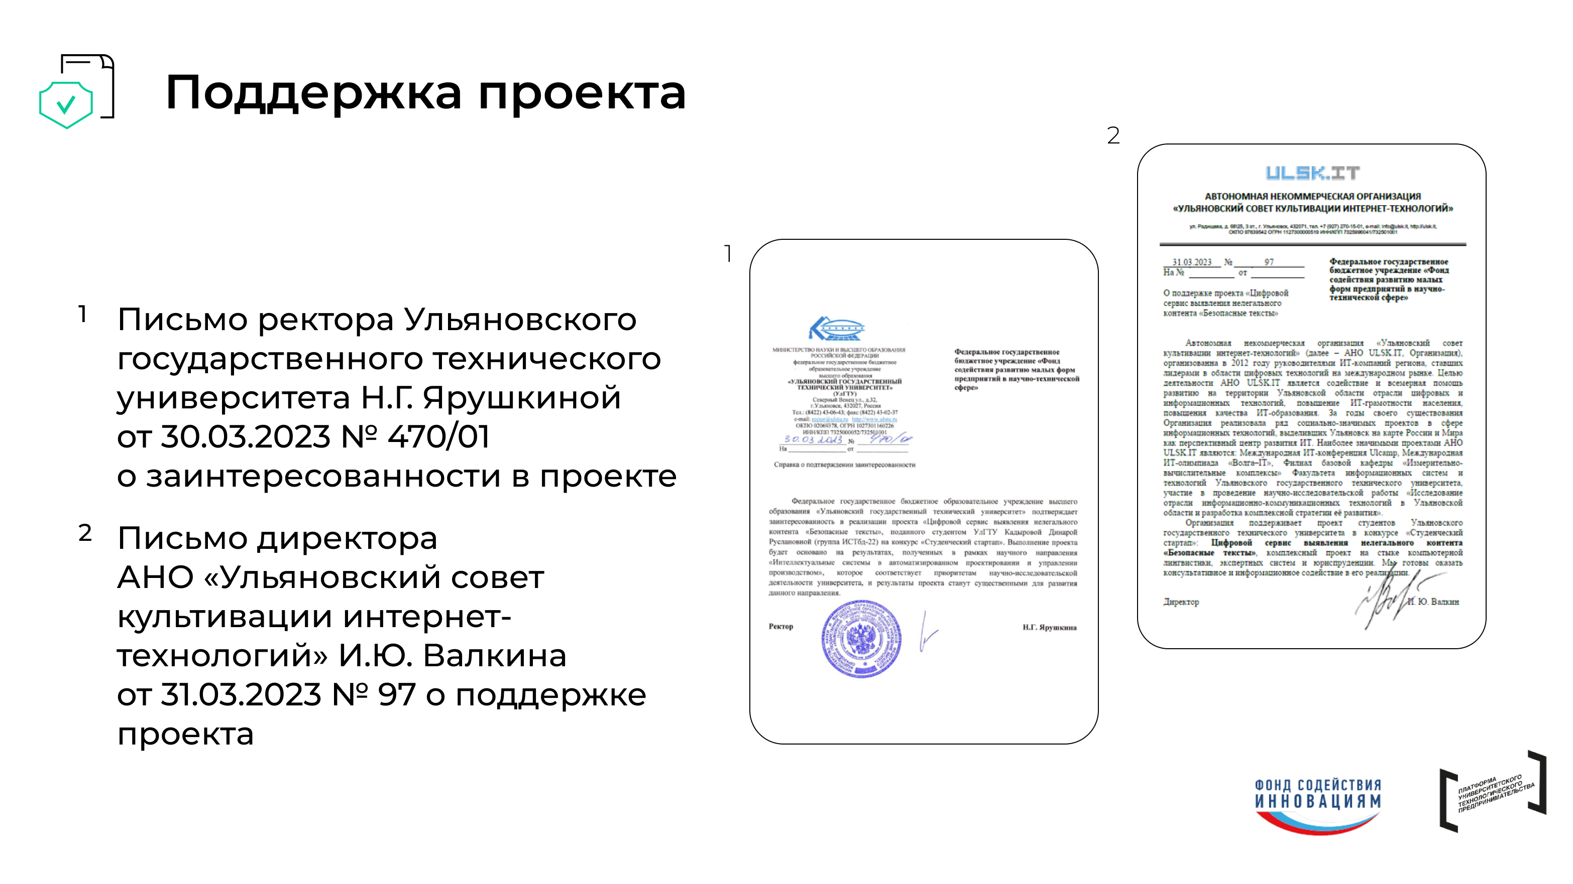

Slide 3
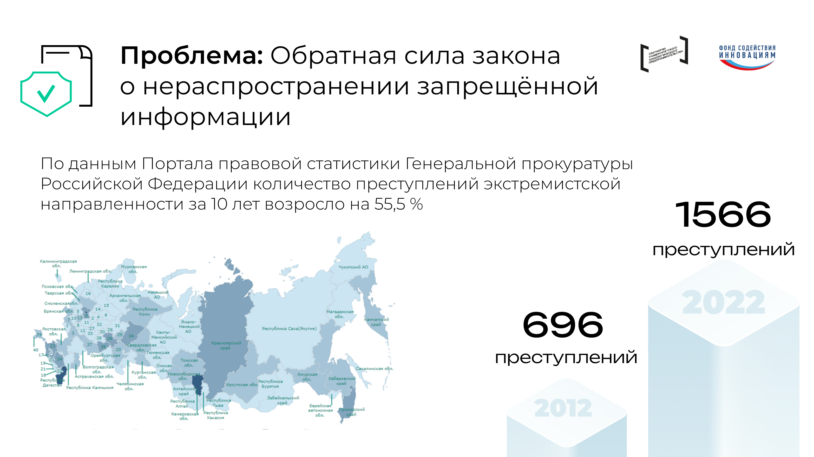

Slide 4
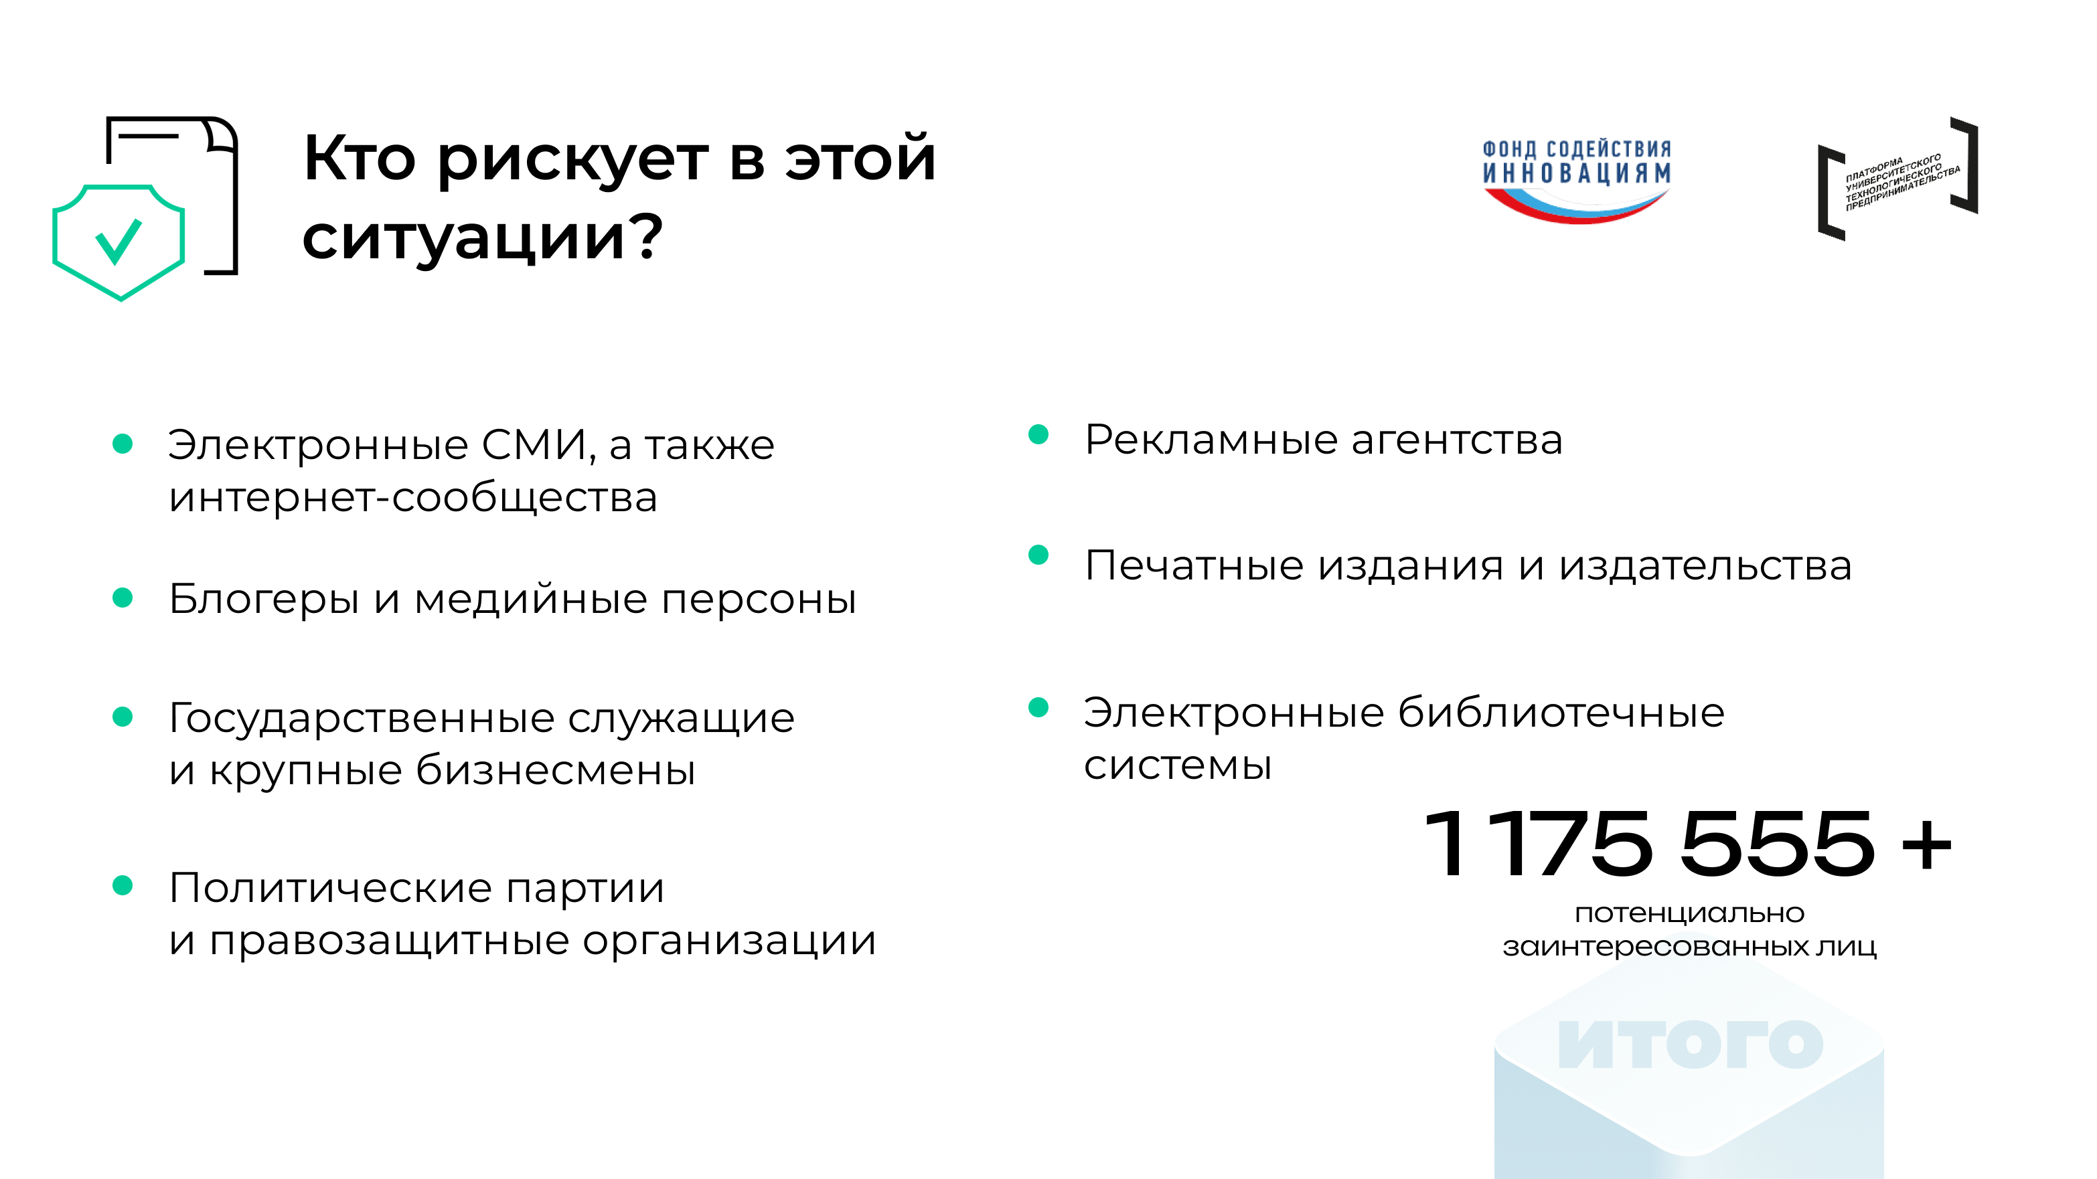

Slide 5
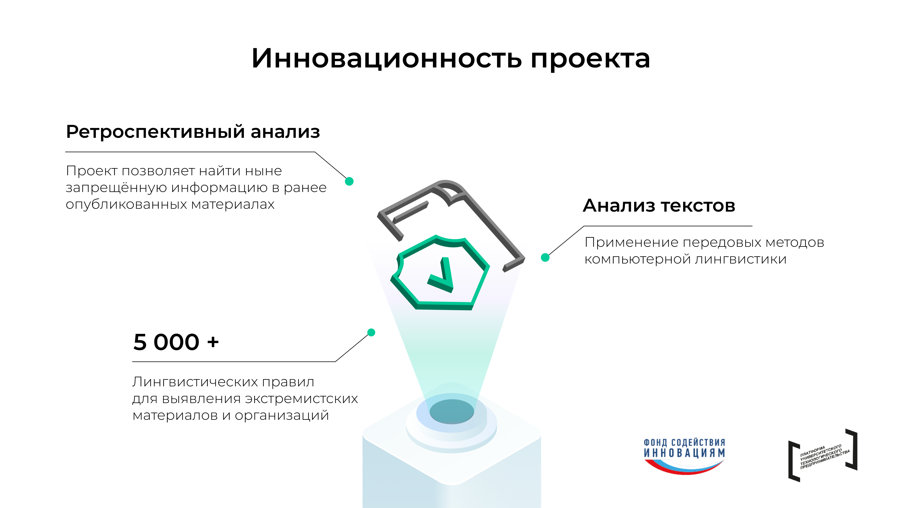

Slide 6


Slide 7


Slide 8
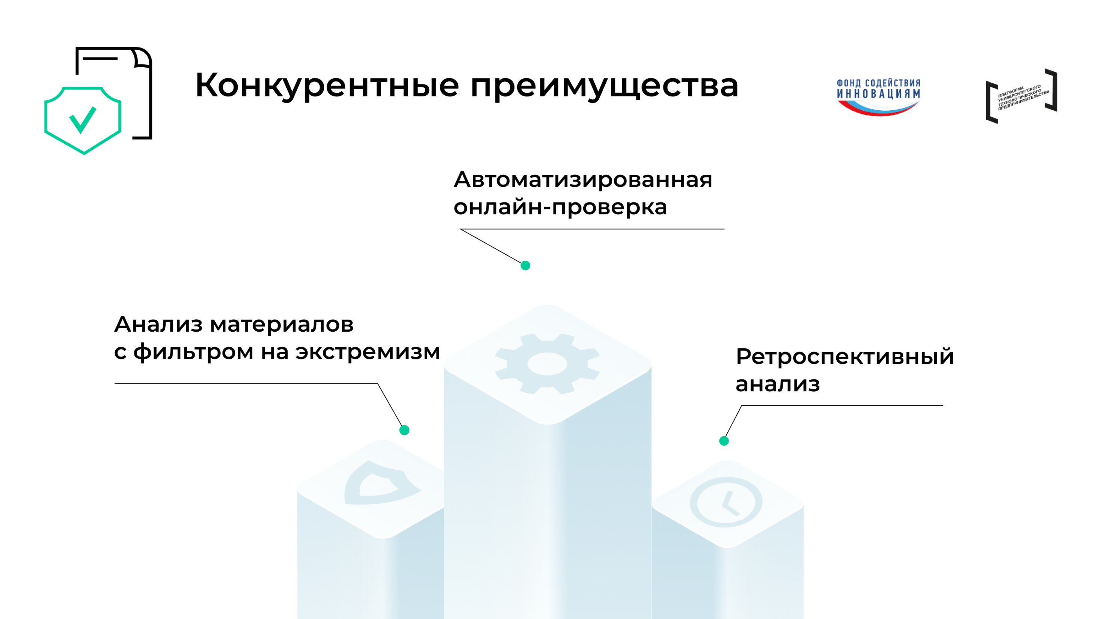

Slide 9


Slide 10

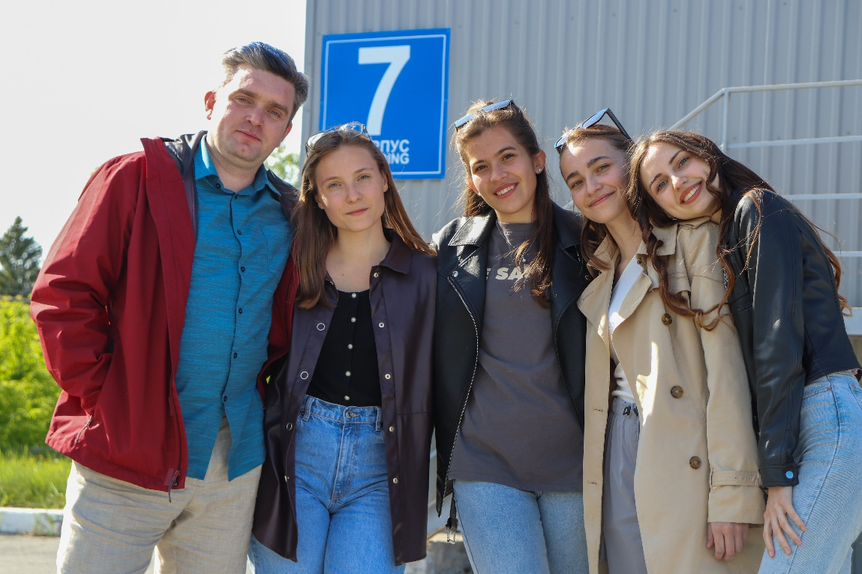


Спасибо за внимание!
Кадырова Динара Руслановна
Фото проекта
Почта: di.kadurova@yandex.ru
Телефон: +7 (960) 370 5354

